Slide 1

UNITAT FORMATIVA 2
Aplicació de tècniques de suport vital bàsic i desfibril·lació externa

Slide 2
Unitat formativa 2
Aplicació de tècniques de suport vital bàsic i desfibril·lació externa
Continguts
-La ressucitació cardiopulmonar (RCP).
-L'algoritme de SVB para persones adultes.
-L'algoritme de SVB pediàtric.
-L'obstrucció de la via aèria per cossos estranys (OVACE).
-El mètode Utstein per a la recollida sistemàtica de dades.

Slide 3
UF2 Aplicació de tècniques de suport vital bàsic i desfibril·lació externa
L‘aturada cardiorespiratòria
L’aturada cardiorespiratòria (ACR) és la suspensió, generalment inesperada i de vegades reversible, de les funcions respiratòria i circulatòria espontànies.
Dades estadístiques
-En un any a Europa hi ha 275.000 ACR. Només sobreviuen entre un 5-10%
-Cada 20 minuts es produeix una aturada cardiorespiratòria a Espanya
-És la primera causa de mort a Espanya. 24.500 persones a l’any
-A Catalunya hi ha 3500 casos a l’any. Cada dia 5 persones moren per ACR
-Un 70% dels casos es produeixen en un entorn familiar o laboral.
-Un 30% moren abans de ser ateses a l’hospital
-El 70% la causa és la Fibril.lació ventricular
-Només un 24% de la població sap realitzar les maniobres de RCP
L’ILCOR (Comitè de coordinació) treballa per consensuar els procediments d’actuació per la ressucitació càrdiopulmonar. Els procediments es revisen en unes conferències internacionals cada 5 anys.

Slide 4
UF2 Aplicació de tècniques de suport vital bàsic i desfibril·lació externa
L‘aturada cardiorespiratòria
Per identificar una aturada cardiorespiratòria (ACR) s’ha d’observar si la persona presenta pèrdua de coneixement i, per tant, no respondrà a estímuls verbals ni motors, i absència de respiració, és a dir, no s’hi apreciaran moviments respiratoris, ni es notarà la sortida d’aire a la galta de la persona socorrista.
L’ACR pot ser provocada per:
Una aturada respiratòria: Es produeix una aturada respiratòria i el cor continua funcionant de 3 a 5 minuts, fins que l’absència d’oxigen origina un cessament de la funció cardíaca. Entre les possibles causes hi ha intoxicacions, obstrucció de la via aèria, trastorns del sistema nerviós central, traumatismes toràcics… És la causa més freqüent en infants..
Una aturada cardíaca: provoca la manca d’oxigen en òrgans vitals com ara el cervell, i a l’instant es produeix l’aturada respiratòria. Entre les possibles causes d’una aturada cardíaca hi ha trastorns del ritme cardíac o atacs cardíacs com a conseqüència d’una obstrucció de les artèries coronàries, que provoquen una angina de pit, un infart i l’ACR. La majoria d’ACR en les persones adultes són per causa cardíaca.

Slide 5
UF2 Aplicació de tècniques de suport vital bàsic i desfibril·lació externa
L‘aturada cardiorespiratòria
A vegades l’ACR pot afectar persones que sembla que es troben en plena forma física i gaudeixen d’una salut òptima. És el que es coneix com a mort sobtada. Es desencadena principalment per una arrítmia cardíaca i amb més freqüència, per fibril·lació ventricular. Les persones que han tingut una mort sobtada perden la consciència i la capacitat de respirar, la causa és un problema elèctric en el cor.
Fibril.lació ventricular: trastorn del ritme del cor que el torna anormal i caòtic, i que produeix la incapacitat perquè el cor impulsi la sang; és una causa freqüent d’aturada cardíaca.
Mort sobtada: és l’aturada cardíaca que es produeix de forma abrupta, inesperada i sobtada en persones que aparentment tenen un bon estat de salut. Aquesta aturada conclou amb la mort del pacient si no rep una assistència mèdica immediata.

Slide 6
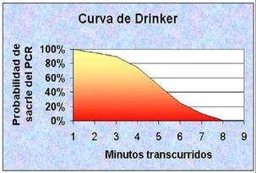
UF2 Aplicació de tècniques de suport vital bàsic i desfibril·lació externa
L‘aturada cardiorespiratòria
L’Anòxia és la manca total d’oxigen respirable. Entre 5 i 10 minuts produeix trastorns irreversibles al cervell, en la major part dels casos incompatibles amb la vida.
La corva de Drinker mostra que passats 8 minuts des de l’aturada cardiorespiratòria, la possibilitat de revertir-la és del 0%. Cada minut sense actuar redueix un 10% la possibilitat de supervivència.

Slide 7
UF 2 Aplicació de tècniques de suport vital bàsic i desfibril·lació externa
La ressucitació cardiopulmonar
La ressucitació cardiopulmonar (RCP) és el conjunt de les maniobres destinades a restablir les funcions vitals, momentàniament interrompudes per una parada cardiorrespiratòria (PCR).
-Substitueix la respiració i la circulació sanguínia detingudes.
-Així es manté la funció cerebral fins que es recuperin la respiració i circulació espontànies.

Slide 8
UF2 Aplicació de tècniques de suport vital bàsic i desfibril·lació externa
La ressucitació cardiopulmonar
El suport vital
El suport vital és el conjunt d'intervencions de RCP que s'activen per atendre una ACR en una situació de primers auxilis, fins que la persona rebi una atenció mèdica completa.
-S'aplica en el lloc on es troba la víctima i amb els recursos que es tenen a l’abast
Es diferencien dos nivells:
Suport vital bàsic (SVB): Inclou totes les mesures aplicades abans que arribin els equips professionals (SVA). El duen a terme les persones que prencien el fet. Comporta les compressions toràciques i ventilació artificial i inclou la utilització de desfibril.ladors semiautomàtics (DESA). També s’inclou la tècnica OVACE per resoldre l’obstrucció de la via aèria per un cos extrany.
Suport vital avançat (SVA): dut a terme pel personal sanitari. Utilitzen tècniques i mesures terapèutiques complexes.

Slide 9
UF2 Aplicació de tècniques de suport vital bàsic i desfibril·lació externa
Desfibril.ladors :
El desfibri.lador és un dispositiu que analitza el ritme cardíac, identifica les arrítmies i administra una descàrrega elèctrica amb la finalitat de restablir el ritme cardíac.
Característiques:
-Mida:30x30x9cm.
-Pes: 2,5 Kg.
-Dos botons: Un d’encesa i un altre de senyalització de les descàrregues.
-Dos electrodes:cadascun connectat a un pegat, per adherir-los a la pell de la víctima.
-És resistent als cops i a les interferències elèctriques. És impermeable i es pot fer servir sota la pluja.
Cal que diferenciem el desfibril.lador que utilitza el personal mèdic del que podem fer servir les persones sense formació sanitària.

Slide 10
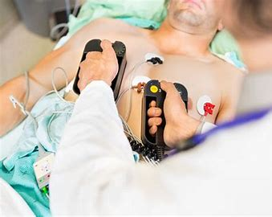
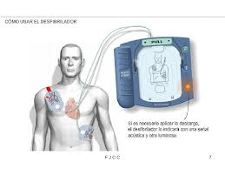
UF2 Aplicació de tècniques de suport vital bàsic i desfibril·lació externa
Diferències entre DEA/DESA from IOC on Vimeo
DEA Personal mèdic DEA/DESA (desfibril.lador extern automàtic/semiautomàtic)

Slide 11
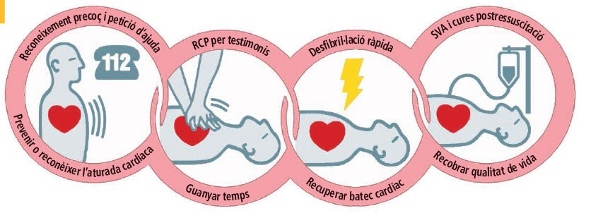
UF 2 Aplicació de tècniques de suport vital bàsic i desfibril·lació externa
La ressucitació cardiopulmomar
La cadena de supervivència
La cadena de supervivència és una successió de quatre passos que han de seguir-se quan es presencia una parada cardiorrespiratòria o es preveu la seva ocurrència imminent.

Slide 12
UF 2 Aplicació de tècniques de suport vital bàsic i desfibril·lació externa
La ressucitació cardiopulmomar
La cadena de supervivència
1. Reconeixement precoç i petició d’ajuda: Consisteix en reconèixer ràpidament una ACR. Reconèixer el problema cardíac abans que la víctima caigui estesa a terra permetrà al servei mèdic d’emergències arribar més aviat i potser abans que es produeixi l’ACR, i així millorarà la supervivència. S’ha de sospitar algun problema cardíac que pot acabar amb una aturada cardiorespiratòria (ACR) quan una víctima té un dolor fort, opressiu i persistent al centre del pit que no cedeix amb el repòs. El dolor pot anar al braç, mandíbula o coll i és freqüent que la víctima tingui mareig, nàusees, suor…
Quan ens trobem una persona desplomada a terra, adonar-se de la seva importància d’això i saber que s’ha d’actuar amb rapidesa és essencial. En aquest cas s’ha de comprovar si respon a estímuls i respira.
Quan es truca al 112 s’ha d’informar de: la identificació de qui truca, el motiu de la trucada.,la localització del lloc del succés,el nombre de víctimes i el seu estat, els possibles riscos afegits.,les mesures que s’estan adoptant.

Slide 13
UF 2 Aplicació de tècniques de suport vital bàsic i desfibril·lació externa
La ressucitació cardiopulmomar
La cadena de supervivència
2. Reanimació cardiopulmonar bàsica (RCP): Comporta l’execució de maniobres de reanimació cardiopulmonar bàsica, per testimonis.Perquè sigui eficaç s’han d’iniciar les compressions toràciques immediatament. Si s’espera els serveis d’emergència sense fer res, el més probable és que la víctima mori.
Durant els darrers anys s’ha comprovat que la respiració boca a boca és eficaç quan la persona que la fa està entrenada i la sap fer bé, però resulta innecessària i ineficaç quan la fa personal no entrenat (en aquest cas és correcte només fer compressions toràciques)
. El que és realment important és realitzar un massatge cardíac correcte:
S’han de posar les dues mans entrecreuades en el centre de l’estèrnum de la víctima.
Fer compressions amb els braços estesos en angle recte respecte al cos de la víctima.
S’ha de comprimir l’estèrnum cap a baix uns 4-5 cm, amb una freqüència aproximada de 100 vegades per minut.
S’ha d’intentar que las compressions siguin rítmiques i regulars, és a dir, amb les mínimes interrupcions possibles.
Les compressions s’han de mantenir fins que la víctima recuperi el coneixement o fins que arribi l’assistència mèdica.

Slide 14
UF 2 Aplicació de tècniques de suport vital bàsic i desfibril·lació externa
La ressucitació cardiopulmomar
La cadena de supervivència
3. Desfibril.lació ràpida: És la mesura més eficaç per al tractament de la fibril·lació ventricular.
Consisteix en administrar al cor de manera precoç una descàrrega elèctrica controlada amb el desfibril·lador.
Bàsicament, el que fa aquest dispositiu és descarregar l’activitat elèctrica de totes les cèl·lules del cor a la vegada i, al reiniciar “des de zero” l’activitat del cor, aquest recupera el seu ritme habitual normal. Si la desfibril·lació es fa en els primers 3-5 minuts del col·lapse pot produir taxes de supervivència de fins a 50-70%.

Slide 15
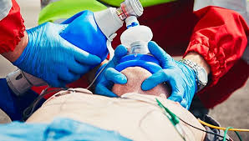
UF 2 Aplicació de tècniques de suport vital bàsic i desfibril·lació externa
La ressucitació cardiopulmomar
La cadena de supervivència
4. SVA i cures postressucitació: Aquesta quarta baula/anella és el darrer pas de la cadena de supervivència i pretén la restauració de les funcions vitals interrompudes per part de l’equip especialitzat. És molt important, però si no s’ha mantingut la víctima amb vida durant els minuts que pot tardar l’ajuda especialitzada, en la majoria dels casos l’SVA serà inútil.

Slide 16
UF2 Aplicació de tècniques de suport vital bàsic i desfibril·lació externa
La ressucitació cardiopulmomar
Els algoritmes de suport vital bàsic
L'algoritme de SVB és una seqüència detallada d'instruccions que ha de seguir-se pas a pas davant una parada cardiorrespiratòria.
Criteri: simplicitat, per facilitar el record.
Algoritmes diferenciats:
  Algoritme de SVB para persones adultes. ACR d'origen cardíac.
  Algoritme de SVB pediàtric. PCR d'origen respiratori.
  Algoritmes de OVACE.

Slide 17
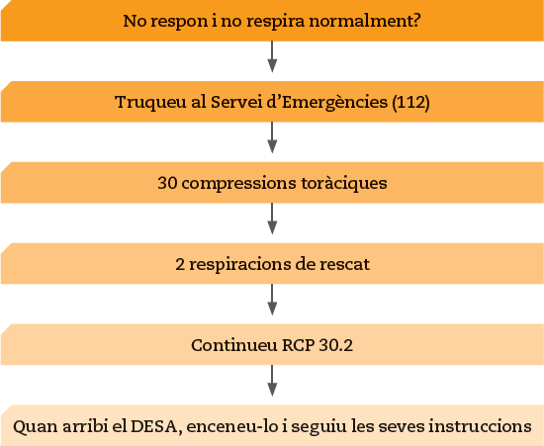
Aplicació de tècniques de suport vital bàsic i desfibril·lació externa
L'algoritme de SVB para persones adultes
Avaluació.
Alerta.
Ressucitació (30 CT).
Ressucitació (2 V).
Ressucitació (RCP: 30.2).
Ressucitació amb desfibril·lador.

Slide 18
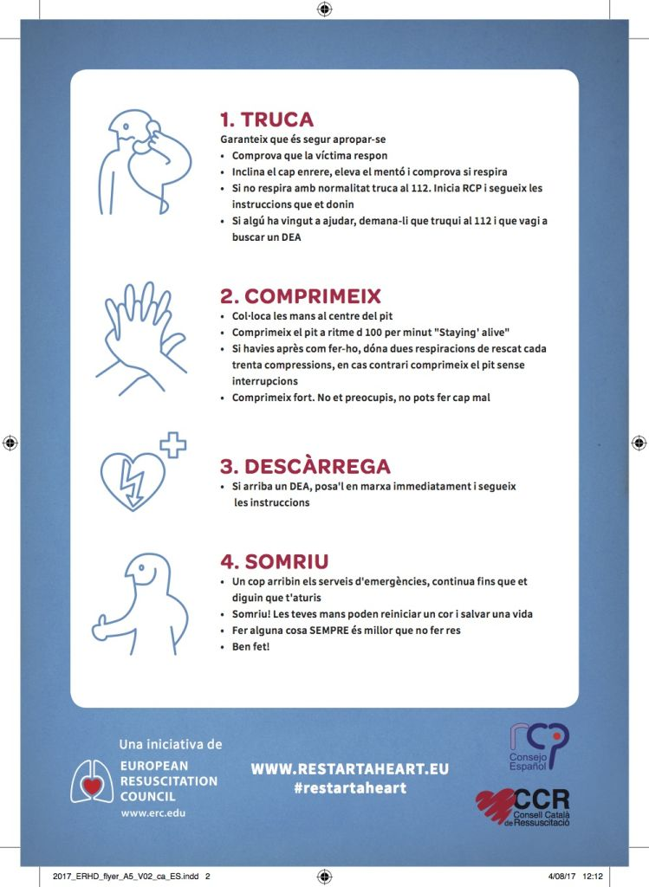
UF2 Aplicació de tècniques de suport vital bàsic i desfibril·lació externa
L'algoritme de SVB para persones adultes
https://player.vimeo.com/video/275777759

Slide 19
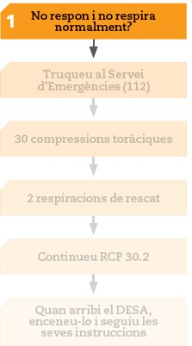
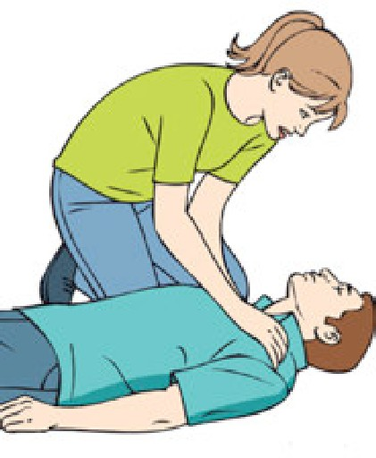
UF2 Aplicació de tècniques de suport vital bàsic i desfibril·lació externa
L'algoritme de SVB para persones adultes
No respon i no respira normalment?
Abans d’acostar-nos a la víctima cal verificar la seguretat de l’entorn
i fer una aproximació segura !!!
Comprovar la resposta de la víctima parlant-li, sacsejant-la per les espatlles
  Si respon:
    La respiració i circulació són eficaces.
    Deixar a la víctima en la posició en què es troba.
  Si no respon:
    Col·locar a la víctima en decúbit supí.
    Obrir la via aèria realitzant la maniobra front-mentó

Slide 20
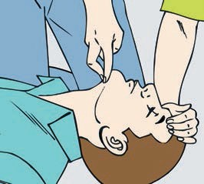
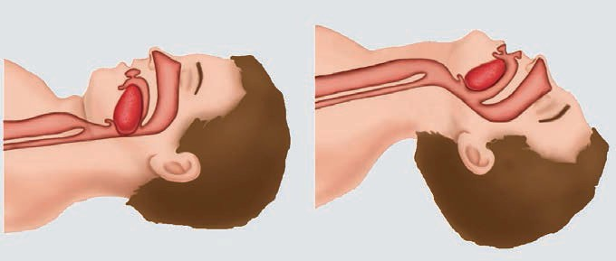
UF2 Aplicació de tècniques de suport vital bàsic i desfibril·lació externa
L'algoritme de SVB para persones adultes
No respon i no respira normalment?
Obrir la via aèria: maniobra front-mentó.
Es posa una ma al front de la víctima i es fa bascular el cap suaument cap enrere.Cal colocar l’altra ma, amb el tou dels dits, sota el mentó de la víctima i elevant-lo.S’aconseguirà una tracció de la llengua seprant-la de la faringe i s’alliberarà el pas de l’aire.
Caldrà veure si hi ha algun objecte extrany dins de la boca (fer ganxo)

Slide 21
UF2 Aplicació de tècniques de suport vital bàsic i desfibril·lació externa
L'algoritme de SVB para persones adultes
No respon i no respira normalment?
En cas que se sospiti d’algun traumatisme cervical, no s’ha de fer la maniobra front-mentó, sinó la maniobra d’elevació de la mandíbula.
Consisteix a fixar el cap en una posició estable, però sense fer hiperextensió, evitant que es desplaci en qualsevol direcció, i elevar la mandíbula fent tracció cap amunt, sense estirar el coll.
https://www.youtube.com/watch?v=hK2c-rUJ3zE

Slide 22
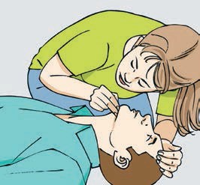
UF2 Aplicació de tècniques de suport vital bàsic i desfibril·lació externa
L'algoritme de SVB para persones adultes
No respon i no respira normalment?
Valorar si respira amb normalitat: Realitzar la tècnica M-E-S (mirar si se li mou el tòrax, escoltar i hi ha sorolls respiratoris i sentir a la galta el flux de la sortida de l’aire) durant 10 segons com a màxim.
Si respira: col·locar en posició de repòs adequat (PLS) ,trucar 112 i anar reavaluant la respiració periòdicament.
No respira o no ho fa amb normalitat : trucar al 112.
Perquè la respiració sigui suficient, ha de ser més intensa que una alenada esporàdica o que uns intents febles de respirar.
* La respiració agònica es dona en el 40% de les víctimes en els primers minuts després d’una ACR. Es tracta d’una respiració feble, pesada, sorollosa i entretallada.

Slide 23
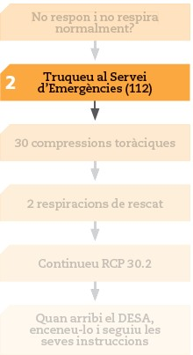
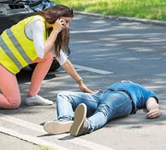
Aplicació de tècniques de suport vital bàsic i desfibril·lació externa
L'algoritme de SVB para persones adultes
Truca al servei d'emergències
Trucar al 112.
Seguir les seves instruccions para:
  Reconeixement de la ACR.
  Aplicació de la RCP.
  Localització d'un DESA.
Mentre arriba l'equip d'emergències:
  Enviar a buscar un DESA.
  No abandonar a la víctima. Iniciar RCP.

Slide 24
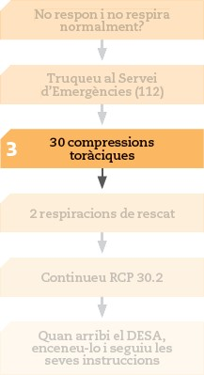
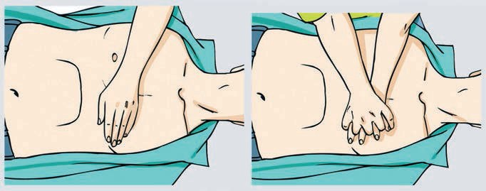
AUF 2 Aplicació de tècniques de suport vital bàsic i desfibril·lació externa
L'algoritme de SVB para persones adultes
Aplica 30 compressions toràciques
La víctima ha d'estar en decúbit supí.
  Agenollar-se al costat de la víctima a l’alçada del pit.Situar-se de manera que puguis fer força amb el pes del cos.
  Col·locar el taló de la mà al centre del tòrax.
  Posar el taló de l’altra mà sobre la primera.
  Entrellaçar els dits de les mans i assegurar que els dits no descansen sobre les costelles

Slide 25
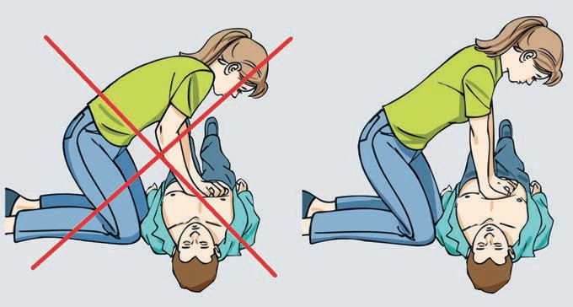
NF2 Aplicació de tècniques de suport vital bàsic i desfibril·lació externa
L'algoritme de SVB para persones adultes
Aplica 30 compressions toràciques
5. Inclinar-se completament sobre la víctima amb els braços rectes.Comprimir deixant caure el pes del teu tronc sobre el tòrax fins que aquest baixi 4-5 cm
6. Relaxar la pressió, permetent una reexpansió del tòrax.
7. Repetir els cicles compressió-relaxació, entre 100-120 cpm.

Slide 26
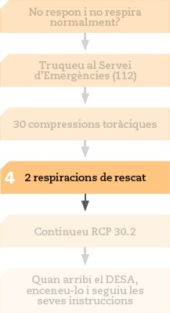
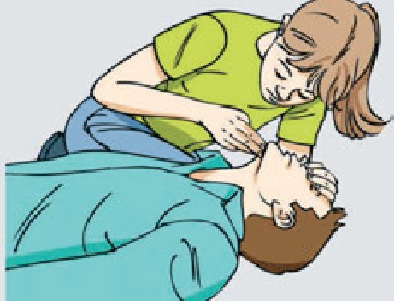
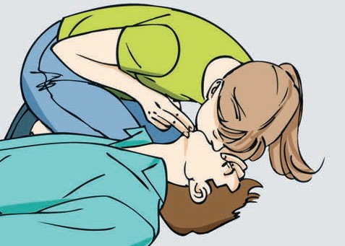
UF2 Aplicació de tècniques de suport vital bàsic i desfibril·lació externa
L'algoritme de SVB para persones adultes
Efectua dues ventilacions efectives
La tècnica més habitual és el boca a boca
  Maniobra de front-mentó.
  Pinçar les aletes nasals de la víctima amb els dits índex i polze
  Obrir la boca de la víctima mantenint la mandíbula aixecada
  Realitzar uns inspiració normal i posar els llavis al voltant de la boca de la víctima fent que la unió sigui hermètica

Slide 27
UF2 Aplicació de tècniques de suport vital bàsic i desfibril·lació externa
L'algoritme de SVB para persones adultes
Efectua dues ventilacions efectives
5.Insuflar de forma constant dins de la boca de la víctima al mateix temps que s’observa que el tòrax s’eleva
6.Mantenir el cap de la víctima inclinat i la barbeta aixecada i, apartant-li la boca, comprovar que el tòrax baixa en sortir l’aire insuflat prèviament
7.Tornar a prendre aire i repetir la seqüència anterior, per a efectuar dues respiracions artificials efectives
8. En el cas que durant aquestes maniobres no s’observi elevació del tòrax abans del proper intent, caldrà:
-Revisar la posició del cap i de la barbeta
-Revisar la boca de la víctima i eliminar objectes estranys, com pròtesis,piercings
-No fer més de 2 intents per aconseguir insuflacions efectives, es seguirà amb les compressions toràciques…

Slide 28
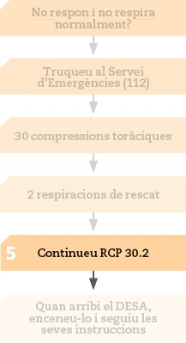
UF2 Aplicació de tècniques de suport vital bàsic i desfibril·lació externa
L'algoritme de SVB para persones adultes
Continua la RCP 30.2
Continuar amb el cicle:
30 compressions + 2 ventilacions.
Repetir fins a l'arribada del desfibril·lador.
La interrupció de les compressions no ha de superar els 10 segons.
Si son dos persones s’aconsella que s’alternin en la realització de les maniobres comprimint i ventilant cada 2 minuts.Dos minuts representen 5 cicles de 30 compressions toràciques / 2 ventilacions o insuflacions
http://www.youtube.com/v/hGMBMI5FHMs?allowFullScreen=true&allowScriptAccess=always&fs=1
http://www.youtube.com/v/vVX8quUdPLA?allowFullScreen=true&allowScriptAccess=always&fs=1

Slide 29
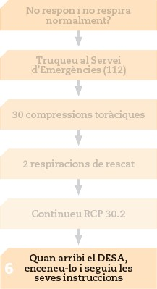
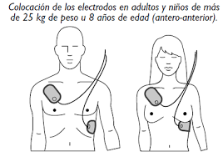
UF2 Aplicació de tècniques de suport vital bàsic i desfibril·lació externa
L'algoritme de SVB para persones adultes
Utilitza el desfibril·lador
Recordeu si hi ha més d’una persona rescatadora cal continuar amb la RCP mentre s’encén i es connecten els electrodes.
1.Deixar el pit de la víctima descobert.
2.Encendre el dispositiu. Seguir les instruccions visuals/de veu
3.Connectar el cable dels elèctrodes a l'aparell.
4.Retirar la coberta de paper dels elèctrodes i col·locar-los en el pit de la víctima.
un dels elèctrodes es col·loca sota l’aixella esquerra i l’altre per sota de la clavícula dreta i a prop de l’estèrnum.
5.Amb el DESA analitzant: assegurar que ningú toca a la víctima.
6.Si l'aparell indica descàrrega. Prémer el botó.

Slide 30
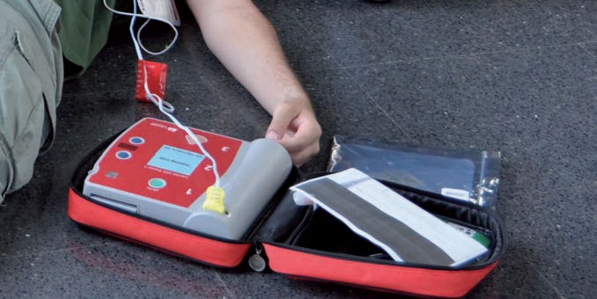
UF2 Aplicació de tècniques de suport vital bàsic i desfibril·lació externa
L'algoritme de SVB para persones adultes
Utilitza el desfibril·lador
7.Realització de la descàrrega.
8.Reprendre immediatament la ressucitació amb els cicles de 30.2.
9.Continuar repetint el procés RCP-anàlisi-descarrega.

Slide 31
UF2 Aplicació de tècniques de suport vital bàsic i desfibril·lació externa
L'algoritme de SVB para persones adultes
Utilitza el desfibril·lador
Si no està indicat la seva utilització:
Reiniciar l’RCP immediatament, utilitzant una relació de 30 compressions i 2 insuflacions.
Continuar segons les directrius de la veu del DEA.
Continuar seguint els missatges del DEA fins que:
Arribi l’ajuda qualificada i se’n faci càrrec.
La víctima comenci a respirar normalment tot deixant els elèctrodes enganxats al pit: si la víctima no és traumàtica i segueix estant inconscient cal girar-la a la posició de recuperació / posició lateral de seguretat.
La persona rescatadora estigui esgotada.

Slide 32
UF2 Aplicació de tècniques de suport vital bàsic i desfibril·lació externa
L'algoritme de SVB para persones adultes
Utilitza el desfibril·lador
Perquè els elèctrodes facin la seva funció correctament, abans de posar-los a la víctima hem de tenir en compte:
Treure o tallar la roba que cobreix el pit de la víctima.
Assecar la suor si n’hi ha.
Si hi ha molt pèl al pit s’ha d’afaitar. La majoria de DEA porten un kit per al rasurat.
Si la víctima porta cadenes, NO les traurem però sí que les retirarem cap endarrere.
Si porta pírcings als mugrons, com que els pegats han d’estar lliures de metalls, s’ha de tenir en compte que els pegats no hi estiguin en contacte.
Si la víctima porta marcapassos, detectarem un prominència en la zona subclavicular. En aquest cas hem de tenir cura que el pegat superior no toqui aquesta zona.
Si la víctima porta un embenat toràcic s’haurà de tallar per assegurar el contacte dels pegats amb la pell i si porta un pegat de medicació s’haurà de retirar perquè podria produir cremades durant la desfibril.lació.
.

Slide 33
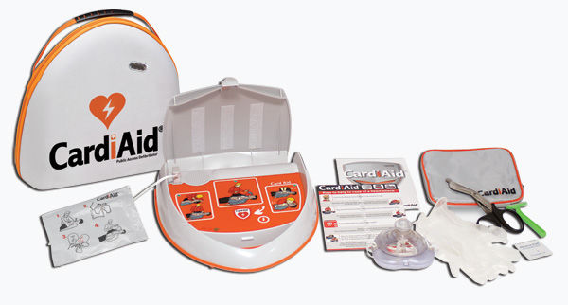
UF2 Aplicació de tècniques de suport vital bàsic i desfibril·lació externa
L'algoritme de SVB para persones adultes
Manteniment del desfibril·lador
El DESA recull dades sobre la víctima. Aquesta informació cal descarregar-la després de cada ús (ho fa el personal tècnic de manteniment de l’aparell) i guardar-la durant 5 anys.
Després de fer-lo servir, cal netejar-lo, reposar els accessoris i emmagatzemar-lo al lloc adeqüat.
Els pegats són d’un sol ús i cal renovar-los.
Les bateries estan dissenyades per durar al voltant de 5 anys i per fer entre 300 i 400 descàrregues, segons el model i el fabricant.

Slide 34
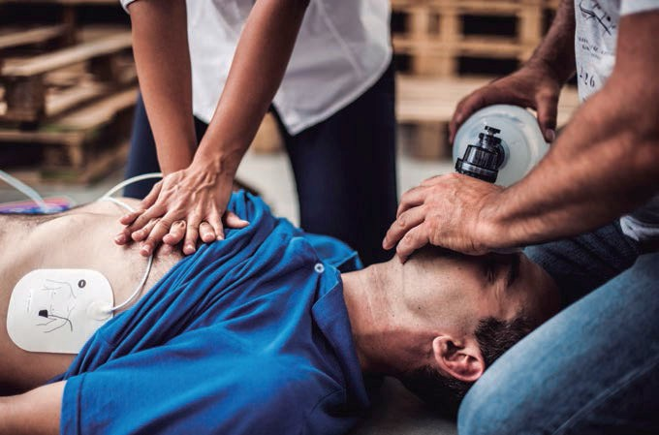
UF2 Aplicació de tècniques de suport vital bàsic i desfibril·lació externa
L'algoritme de SVB para persones adultes
Quan has de deixar de prestar la RCP?
Quan la víctima mostri signes de recuperació:
Deixar-la en posició adequada de repòs.
Donar-li el suport que necessiti.
Quan arribin els equips d'emergències.
Quan s'arribi a l'extenuació.

Slide 35
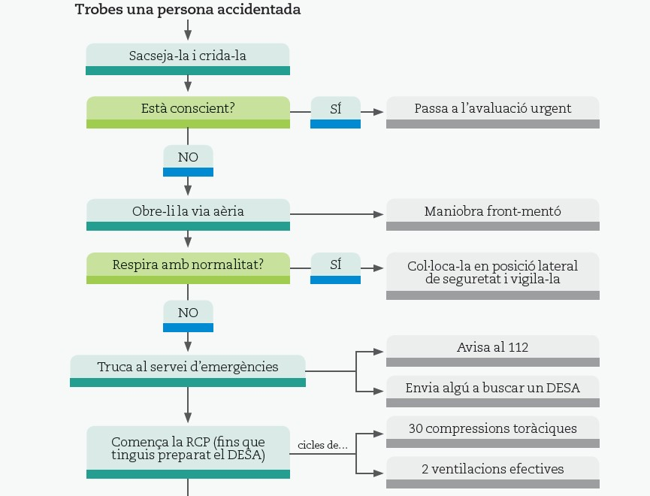
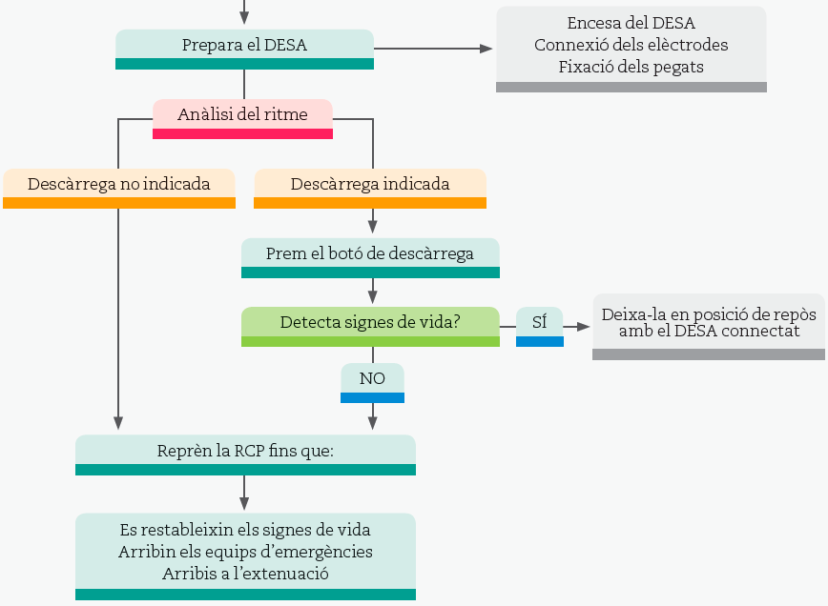
Aplicació de tècniques de suport vital bàsic i desfibril·lació externa
L'algoritme de SVB para persones adultes

Slide 36
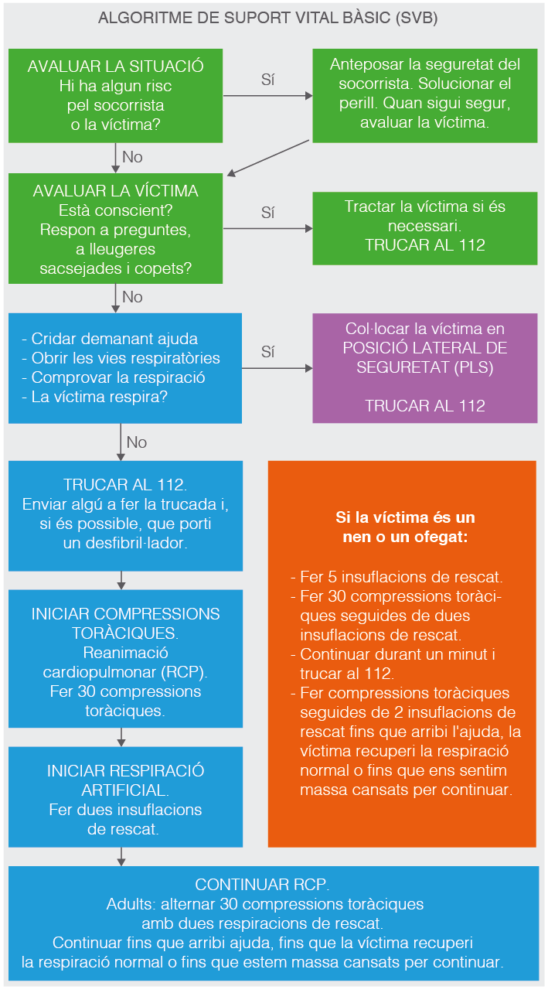
UF2 Aplicació de tècniques de suport vital bàsic i desfibril·lació externa
L'algoritme de SVB

Slide 37
UF2 Aplicació de tècniques de suport vital bàsic i desfibril·lació externa
En quins casos és preferible no reanimar?
La ètica ens obliga a atendre a les persones en ACR i intentar ressucitar-les. Tanmateix, no totes les víctimes recuperaran un funcionament neurològic satisfactori.
Quins són els límits i excepcions? Quan és preferible posar fi a la RCP o fins i tot no començar-la?
Si les mesures es preveuen ineficaces o inútils (per exemple, la persona porta molta estona en ACR i fa preveure lesions neurològiques molt greus.
Si les mesures perllonguen una vida insuportable per a la víctima o provoquen càrregues desmesurades.
Existeix el document de voluntats anticipades o una ordre de no reanimació (ONR) on podem deixar constància de les atencions que volem.
En PPAA difícilment disposarem d’aquesta informació de manera que caldrà actuar tal com diu la ètica.

Slide 38
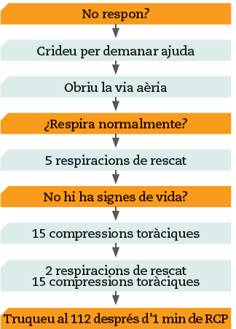
UF2 Aplicació de tècniques de suport vital bàsic i desfibril·lació externa
L'algoritme de SVB pediàtric
L'algoritme és lleugerament diferent.
La causa de la parada sol ser respiratòria .
La RCP s'iniciarà amb ventilacions de rescat.
Les maniobres són diferents amb lactants i amb infants.

Slide 39
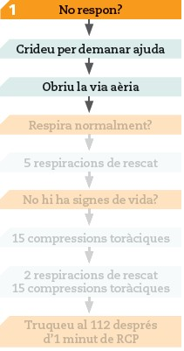
UF 2 Aplicació de tècniques de suport vital bàsic i desfibril·lació externa
L'algoritme de SVB pediàtric
No respon?
1.Valorar la seguretat de l’entorn
2.Comprovar l'estat de consciència: Lactants fregant o donant copets a la planta del peu. Infants parlant i sacsejant suaument.
-Si respon: deixar-la en la posició que es trobi i fer valoració d’urgència.
-Si no respon:
3.Cridar demanant ajuda a les persones properes i passo a valorar la respiració:
4.Obrir la via aèria: maniobra front-mentó: Lactants posició neutre, infants lleugera tracció no tant com les persones adultes.
Tècnica M-E-S (mirar, escoltar, sentir) durant 10 segons

Slide 40
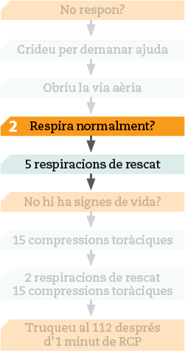
UF2 Aplicació de tècniques de suport vital bàsic i desfibril·lació externa
L'algoritme de SVB pediàtric
Respira normalment?
Si respira amb normalitat: Infants deixar-la en PLS. Lactants a coll amb el cap més baix que les cames
Si no respira o no ho fa amb normalitat: obrir-li la boca i buscar si algun cos estrany que obstrueix la via.

Slide 41
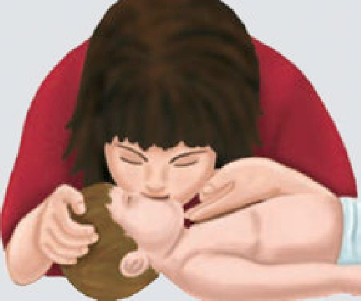
UF2 Aplicació de tècniques de suport vital bàsic i desfibril·lació externa
L'algoritme de SVB pediàtric
Respira normalment?
Aplicar 5 ventilacions de rescat.
  Assegurar-se que la via està oberta.
  Realitzar el boca a boca (Lactants boca-boca-nas, infants boca a boca)
  Insuflar aire.
Si les ventilacions no són efectives: passar a les compressions toràciques (15)
En lactants amb dos dits, en infants amb una ma

Slide 42
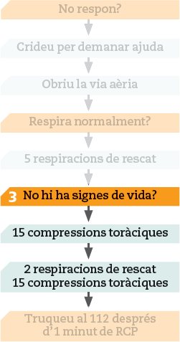
UF2 Aplicació de tècniques de suport vital bàsic i desfibril·lació externa
L'algoritme de SVB pediàtric
No hi ha signes de vida?
Comprovar si la víctima mostra signes de vida:
  Si mostra signes de vida: col·locar-la en PLS.
  Si s'aprecien signes de vida, però no respira amb normalitat: reprendre amb les ventilacions.
  Si no hi ha resposta: continuar amb la RCP aplicant 15 compressions toràciques.

Slide 43
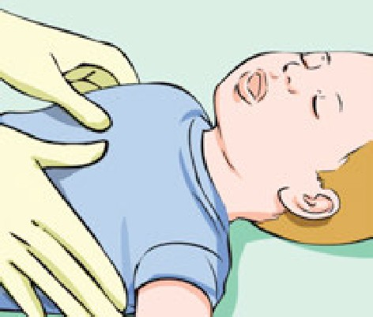
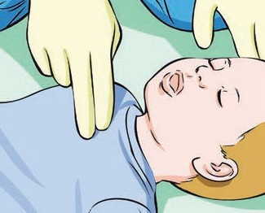
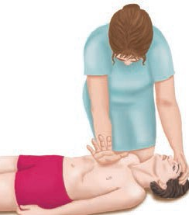
UF2 Aplicació de tècniques de suport vital bàsic i desfibril·lació externa
L'algoritme de SVB pediàtric
No hi ha signes de vida?
Aplicar 15 compressions toràciques:
  En nens i nenes: comprimir amb una mà o les dues.
  En lactants: comprimir amb dos dits.

Slide 44
UF2 Aplicació de tècniques de suport vital bàsic i desfibril·lació externa
L'algoritme de SVB pediàtric
No hi ha signes de vida?
Continuar amb cicles de RCP
  Continuar amb el cicle 1 minut (5 tandes).
  Si la víctima no millora: trucar al 112.

Slide 45
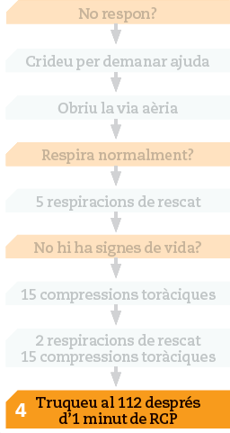
UF2 Aplicació de tècniques de suport vital bàsic i desfibril·lació externa
L'algoritme de SVB pediàtric
Truca al 112
Si cal traslladar-se per demanar ajuda: portar-se a la víctima en braços.
Després d'avisar, reprendre la RCP:
  Fins que la víctima es recuperi.
  Fins que arribin els equips d'emergència i es facin càrrec.
  Fins que no es pugui seguir per esgotament.

Slide 46
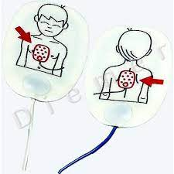
UF2 Aplicació de tècniques de suport vital bàsic i desfibril·lació externa
L'algoritme de SVB pediàtric
Ús de desfibril·ladors
La utilització de desfibril·ladors no s'inclou en l'algoritme ja que les ACR per problemes cardíacs són poc habituals en la infància.
L'ús del DESA és similar, excepte algunes consideracions.
En lactants: no es recomana usar el desfibril·lador.
En nenes i nens de fins a 8 anys: han d'usar-se pegats pediàtrics junt
amb un software específic per a la descàrrega. i si no en tenim, un pegat al centre del tòrax i l’altra a l’esquena.
En majors de 8 anys: poden usar-se igual que en adults.

Slide 47
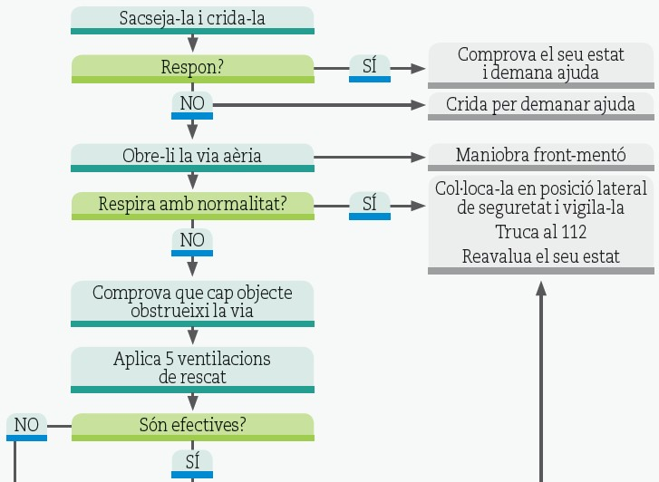
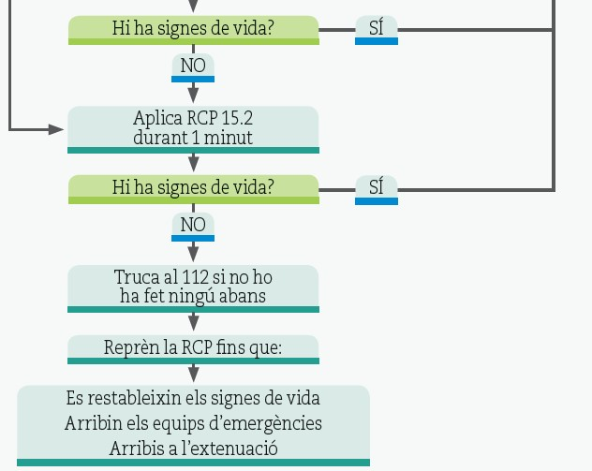
UF2 Aplicació de tècniques de suport vital bàsic i desfibril·lació externa
L'algoritme de SVB pediàtric

Slide 48
UF2 Aplicació de tècniques de suport vital bàsic i desfibril·lació externa
Obstrucció de la via aèria per cossos estranys (OVACE)
Les maniobres de desobstrucció de la via aèria (OVACE) s’apliquen quan un objecte dificulta o impedeix el pas de l’aire per les vies aèries fins als pulmons.
Els motius més habituals són: la caiguda cap enrere de la llengua en situacions d’inconsciència, l’aspiració de trossos de menjar, objectes petits, vòmit..

Slide 49
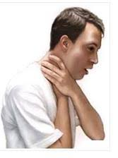
UF2 Aplicació de tècniques de suport vital bàsic i desfibril·lació externa
Obstrucció de la via aèria per cossos estranys (OVACE)
Avaluació de la gravetat
Obstrucció lleu o parcial: la persona pot parlar, respirar-encara que sigui amb dificultats- i tossir.
Obstrucció greu o completa: la persona no pot respirar, parlar ni tossir. Està inquieta i té cara d’ofec. Sol tenir la mà a la gola i els llavis blavosos i de vegades se sent un xiulet amb cada inspiració. En pocs minuts quedarà inconscient.

Slide 50
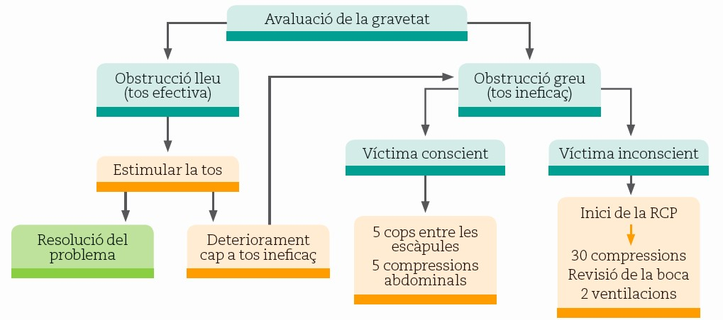
UF2 Aplicació de tècniques de suport vital bàsic i desfibril·lació externa
Obstrucció de la via aèria per cossos estranys (OVACE)
OVACE en persones adultes

Slide 51
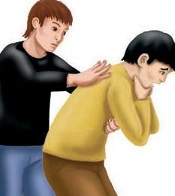
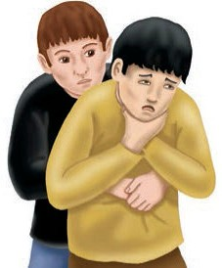
UF2 Aplicació de tècniques de suport vital bàsic i desfibril·lació externa
Obstrucció de la via aèria per cossos estranys (OVACE)
OVACE en persones adultes
Si l'obstrucció és lleu.
Animar a tossir a la víctima, diverses vegades i amb força. Poden caldre diversos accessos de tos,sempre que els pugui repetir.
Observar si la seva tos deixa de ser efectiva i l'obstrucció passa a greu.
Si l'obstrucció és greu.
Inclina la persona cap endavant mentre li aguantes el tòrax amb una mà. Amb l’altra dona-li un cop fort amb el taló de la mà entre les escàpules. Si continua la obstrucció,donar fins a 5 cops entre les escàpules.
Si segueix la obstrucció, cal realitzar la maniobra de Heimlich (compressions abdominals) fins a 5 vegades.
I anirem repetint la tanda de 5 cops i 5 compressions abdominals fins que surti l’objecte o es quedi inconscient.

Slide 52
UF2 Aplicació de tècniques de suport vital bàsic i desfibril·lació externa
Obstrucció de la via aèria per cossos estranys (OVACE)
OVACE en persones adultes
Procediment per realitzar la Maniobra de Heimlich (compressions abdominals)
1. Situa’t de peu darrera de la víctima, en contacte amb la seva esquena.
2.Envolta-la amb els dos braços per la part superior de l’abdomen i indica-li que s’inclini cap endavant.
3.Tanca el teu puny posant el polze flexionat sobre l’índex. Recolza aquest puny, pel costat del polze, entre el melic i la caixa toràcica. Amb l’altra mà subjecta el puny.
4. Amb les dues mans col.locades així, prem bruscament i amb força la boca de l’estòmac cap enrere i cap amunt. Amb això aconseguiràs que el diafragma s’elevi, comprimeixi els pulmons i expulsi l’aire violentament cap a la tràquea. Cal repetir la compressió 5 vegades.
Si la víctima és més alta que la persona socorrista serà preferible fer asseure a la víctima en una cadira per facil.litar la execució de la maniobra.

Slide 53
UF2 Aplicació de tècniques de suport vital bàsic i desfibril·lació externa
Obstrucció de la via aèria per cossos estranys (OVACE)
OVACE en persones adultes
Si la víctima està inconscient
  Deixar-la suaument a terra.
  Demanar que algú avisi als serveis d'emergència.Si no hi ha ningú,fes-ho tu.
  Iniciar la RCP: obre la via aèria i realitzar 30 compressions toràciques.
  Seguir amb 2 ventilacions i revisar la boca a la recerca d'algun objecte estrany. Si la via continua obstruïda, seguir la RCP amb compressions.

Slide 54
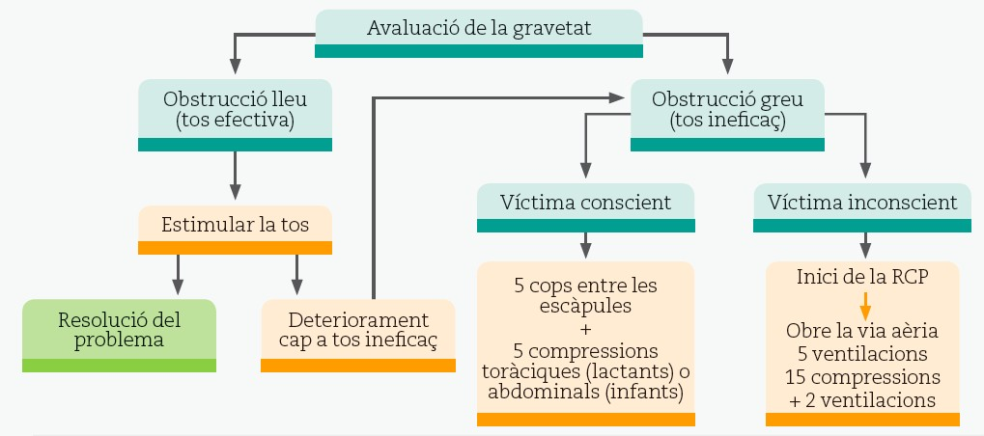
UF2 Aplicació de tècniques de suport vital bàsic i desfibril·lació externa
Obstrucció de la via aèria per cossos estranys (OVACE)
OVACE pediàtric

Slide 55
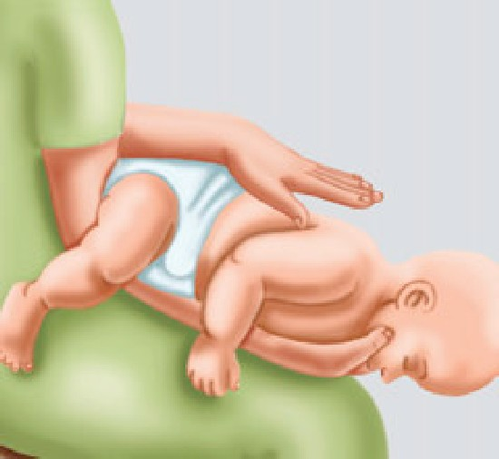
UF2 Aplicació de tècniques de suport vital bàsic i desfibril·lació externa
Obstrucció de la via aèria per cossos estranys (OVACE)
OVACE pediàtric
Si l'obstrucció és lleu.
Animar a la víctima al fet que continuï tossint. Si la tos deixa de ser efectiva, demana ajuda.
Si l'obstrucció és greu i la víctima està conscient.
5 Cops en les escàpules:
Si és un lactant: col·locar-lo sobre l'avantbraç de la mà no dominant amb el cap
és abaix que els peus. Amb l’altra mà dona-li uns cops ràpids.
Si és un infant: col·locar-la asseguda en la falda d’esquena a tú, inclina-la cap endavant, i dona-li els cops des de darrere.

Slide 56
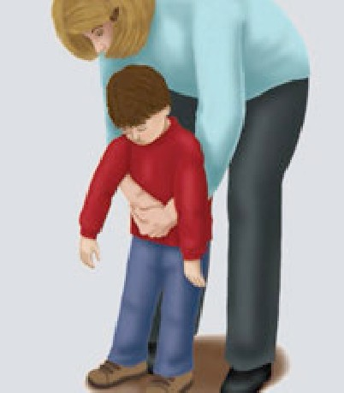
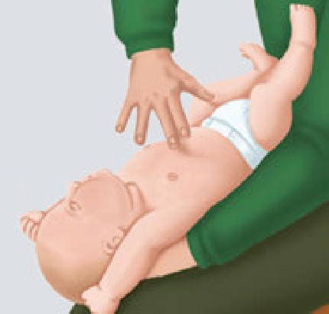
UF2 Aplicació de tècniques de suport vital bàsic i desfibril·lació externa
Obstrucció de la via aèria per cossos estranys (OVACE).OVACE pediàtric
Si l'obstrucció és greu i la víctima està conscient
-5 Compressions abdominals. En lactants són compressions toràciques:
Infants: aplicar maniobra de Heimlich (compressions abdominals) intentant no lesionar l’apèndix xifoide ni les costelles.
Lactants: Girar la criatura recolzant-la d’esquena sobre l'avantbraç no dominant o estirant-la a la falda, sempre amb el cap més avall que el cos.
Pressionar la part inferior de l’estèrnum per sobre de la xifoide. Les compressions han de ser més lentes i amb més força que les de la RCP.
Repetir cicles de 5 cops + fins compressions fins que surti l’objecte o es quedi inconscient.

Slide 57
UF2 Aplicació de tècniques de suport vital bàsic i desfibril·lació externa
Obstrucció de la via aèria per cossos estranys (OVACE)
OVACE pediàtric
Si la víctima està inconscient:
1.Obrir-li la boca per buscar l'objecte que obstrueix el pas de l'aire. Si el localitzes intenta extreure’l amb els dits. No busquis a cegues, pots empènyer i agreujar el problema.
2.Obrir-li la via aèria amb la maniobra front-mentó.
3.Realitzar 5 ventilacions de rescat i comprova l'eficàcia.
Si no apareixen signes vitals, realitzar una seqüència de ressucitació 15:2 durant 1 minut:
-Si recupera la consciència i la respiració: col·locar-la en PLS.
-Si l'obstrucció s'ha solucionat, però no respira, obrir de nou la via aèria i aplica les ventilacions de rescat.
Si no s'obté resposta, trucar al 112 i continúa amb la RCP.

Slide 58
UF2 Aplicació de tècniques de suport vital bàsic i desfibril·lació externa
Mètode Utstein per a la recollida sistemàtica de dades
Registrar les dades i resultats entre diferents països. Aquestes dades responen a:
S'ha confirmat la parada cardiorrespiratòria pels equips d'emergències?
S'ha intentat la ressucitació cardiopulmonar?
Quin era la causa de la parada cardiorrespiratòria?
La PCR ha estat presenciada?
Amb quin ritme cardíac s'ha trobat a la víctima?
El testimoni ha iniciat la RCP?
La víctima ha recuperat la circulació espontània en algun moment?
Ha mort la víctima?
Ha estat la víctima donada d'alta de l'hospital visqui?
La víctima ha viscut més d'un any després dels fets?

